Slide 1

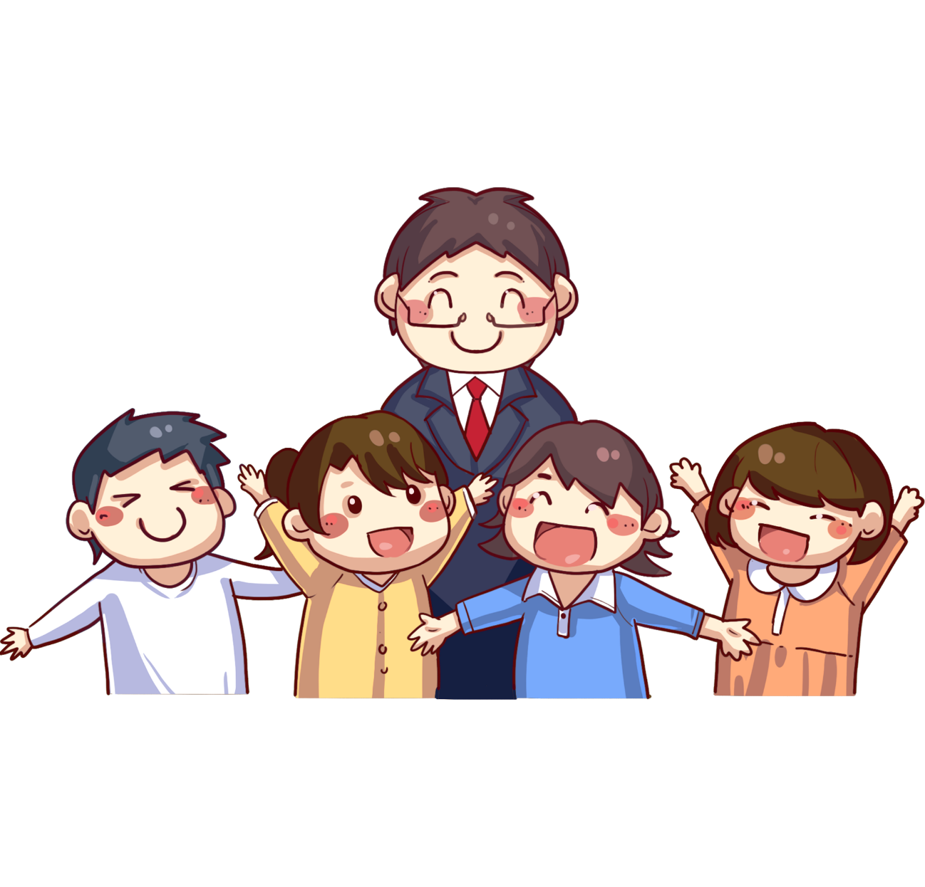
TRƯỜNG THCS TÂN TRIỀU
NHIỆT LIỆT CHÀO MỪNG
CÁC THẦY CÔ GIÁO VỀ DỰ GIỜ THĂM LỚP!

Slide 2

Hoạt động
khởi động

Slide 3
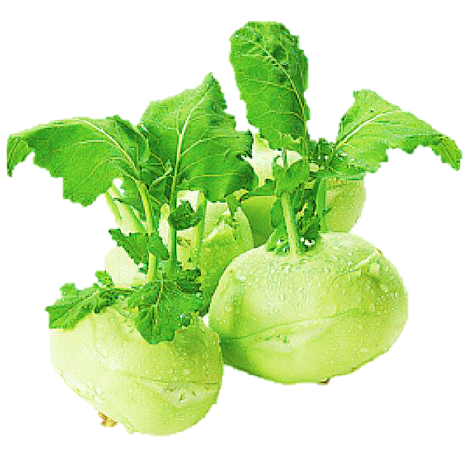


Hoạt động khởi động
Chourave
Su hào

Slide 4
TIẾT 120:
BÀI
9
THỰC HÀNH
TIẾNG VIỆT
(TỪ MƯỢN)

Slide 5
Hình thành kiến thức

Slide 6


I. Tri thức tiếng Việt

Slide 7

01
02
03
Khái niệm
  Phân loại
TỪ MƯỢN
04
  Nguyên tắc mượn từ
  Vai trò của
  từ mượn

Slide 8
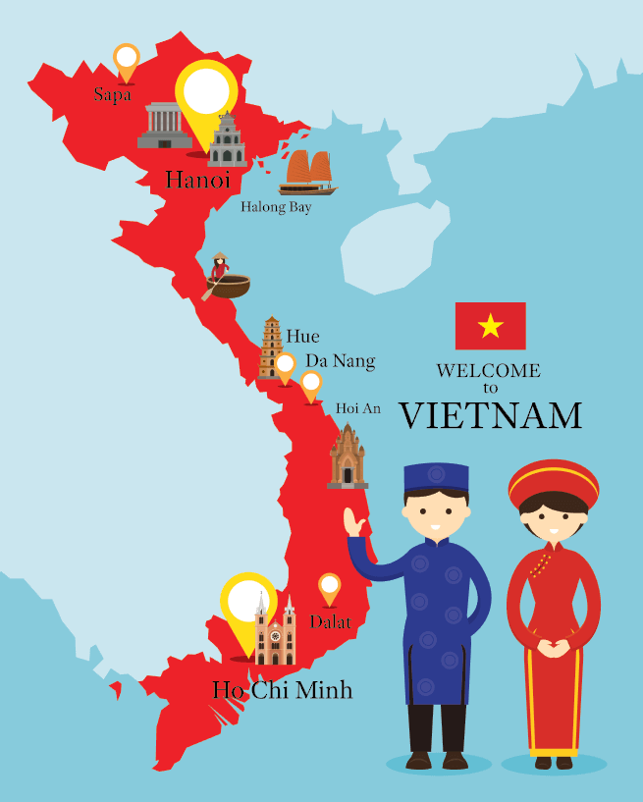


1000 năm đô hộ của phong kiến phương Bắc
100 năm đô hộ của người Pháp

Slide 9
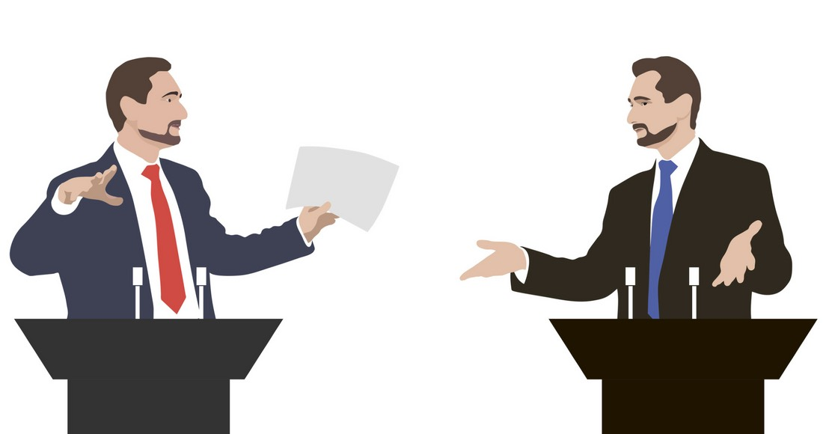
TRANH LUẬN
Mặt tích cực của việc mượn từ
Mặt hạn chế của việc mượn từ

Slide 10

Vai trò
+ Tạo sắc thái trang trọng, nghiêm trang, biểu thị thái độ tôn kính, trân trọng, làm nổi bật ý nghĩ lớn lao của sự vật, sự việc.
+ Tạo sắc thái tao nhã, tránh thô tục, tránh gây cảm giác ghê sợ.
+ Tạo sắc thái cổ xưa, làm cho người đọc nhưi được sống trong bầu không khí xã hội xa xưa.

Slide 11


Từ mượn ngôn ngữ châu Âu được việt hoá gần như hoàn toàn: cà phê, cà vạt, săm, lốp
03
01
Từ mượn là từ có nguồn gốc từ một ngôn ngữ khác.
Từ mượn được viết nguyên dạng hoặc viết tách từng âm tiết, giữa các âm có gạch nối
04
02
Từ vay mượn tiếng Hán
Tránh lạm dụng từ mượn để không gây khó hiểu, khó chịu cho người nghe.
05

Slide 12
Hoạt động luyện tập

Slide 13

1.TRÒ CHƠI
“AI NHANH HƠN”
LUẬT CHƠI
Trong vòng 30s tìm các từ mượn có trong bảng bằng cách khoanh tròn. Hết 30s nhóm nào tìm được nhiều hơn nhóm đó giành chiến thắng.

Slide 14

Cà phê
Cha mẹ
Huynh đệ
Phi cơ
Anh hùng
Dạy bảo
không khí
Vô - lăng
Năm học
Đất liền
Niên khóa
Sơn hà
Trẻ em
Bằng hữu
Hoàng hôn
Lung linh
Độc lập
Sơ mi
Đất nước
Ba lô
Ga tô
Đại dương
Xanh xao
Phu nhân
Hỏa táng
Ái quốc
Nhi đồng
Ra-đi-ô
Yêu nước
00
01
02
03
04
05
06
07
08
09
10
11
12
13
14
15
16
17
18
19
20
21
22
23
24
25
26
27
28
29
30
Hải đăng
Giáo huấn
Vợ chồng
In-tơ-nét
Máy bay
Phi công
Ngạc nhiên

Slide 15
Cà phê
Huynh đệ
Phi cơ
Anh hùng
không khí
Vô - lăng
Niên khóa
Sơn hà
Bằng hữu
Hoàng hôn
Độc lập
Sơ mi
Ba lô
Ga tô
Đại dương
Phu nhân
Hỏa táng
Ái quốc
Nhi đồng
Ra-đi-ô
Hải đăng
Giáo huấn
In-tơ-nét
Phi công
Ngạc nhiên

Slide 16


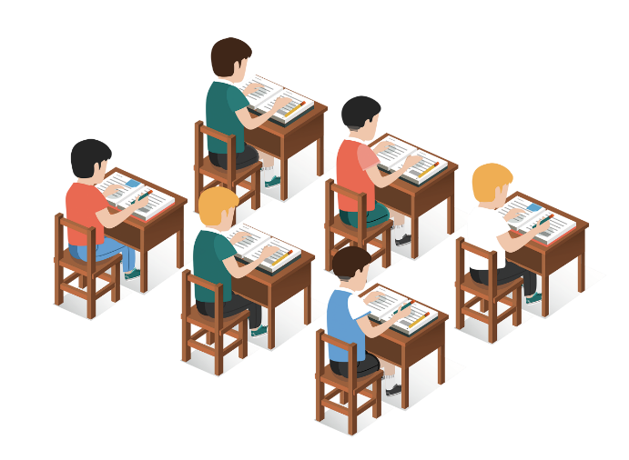
2. Bài tập 1
HS làm bài tập 1 vào vở

Slide 17

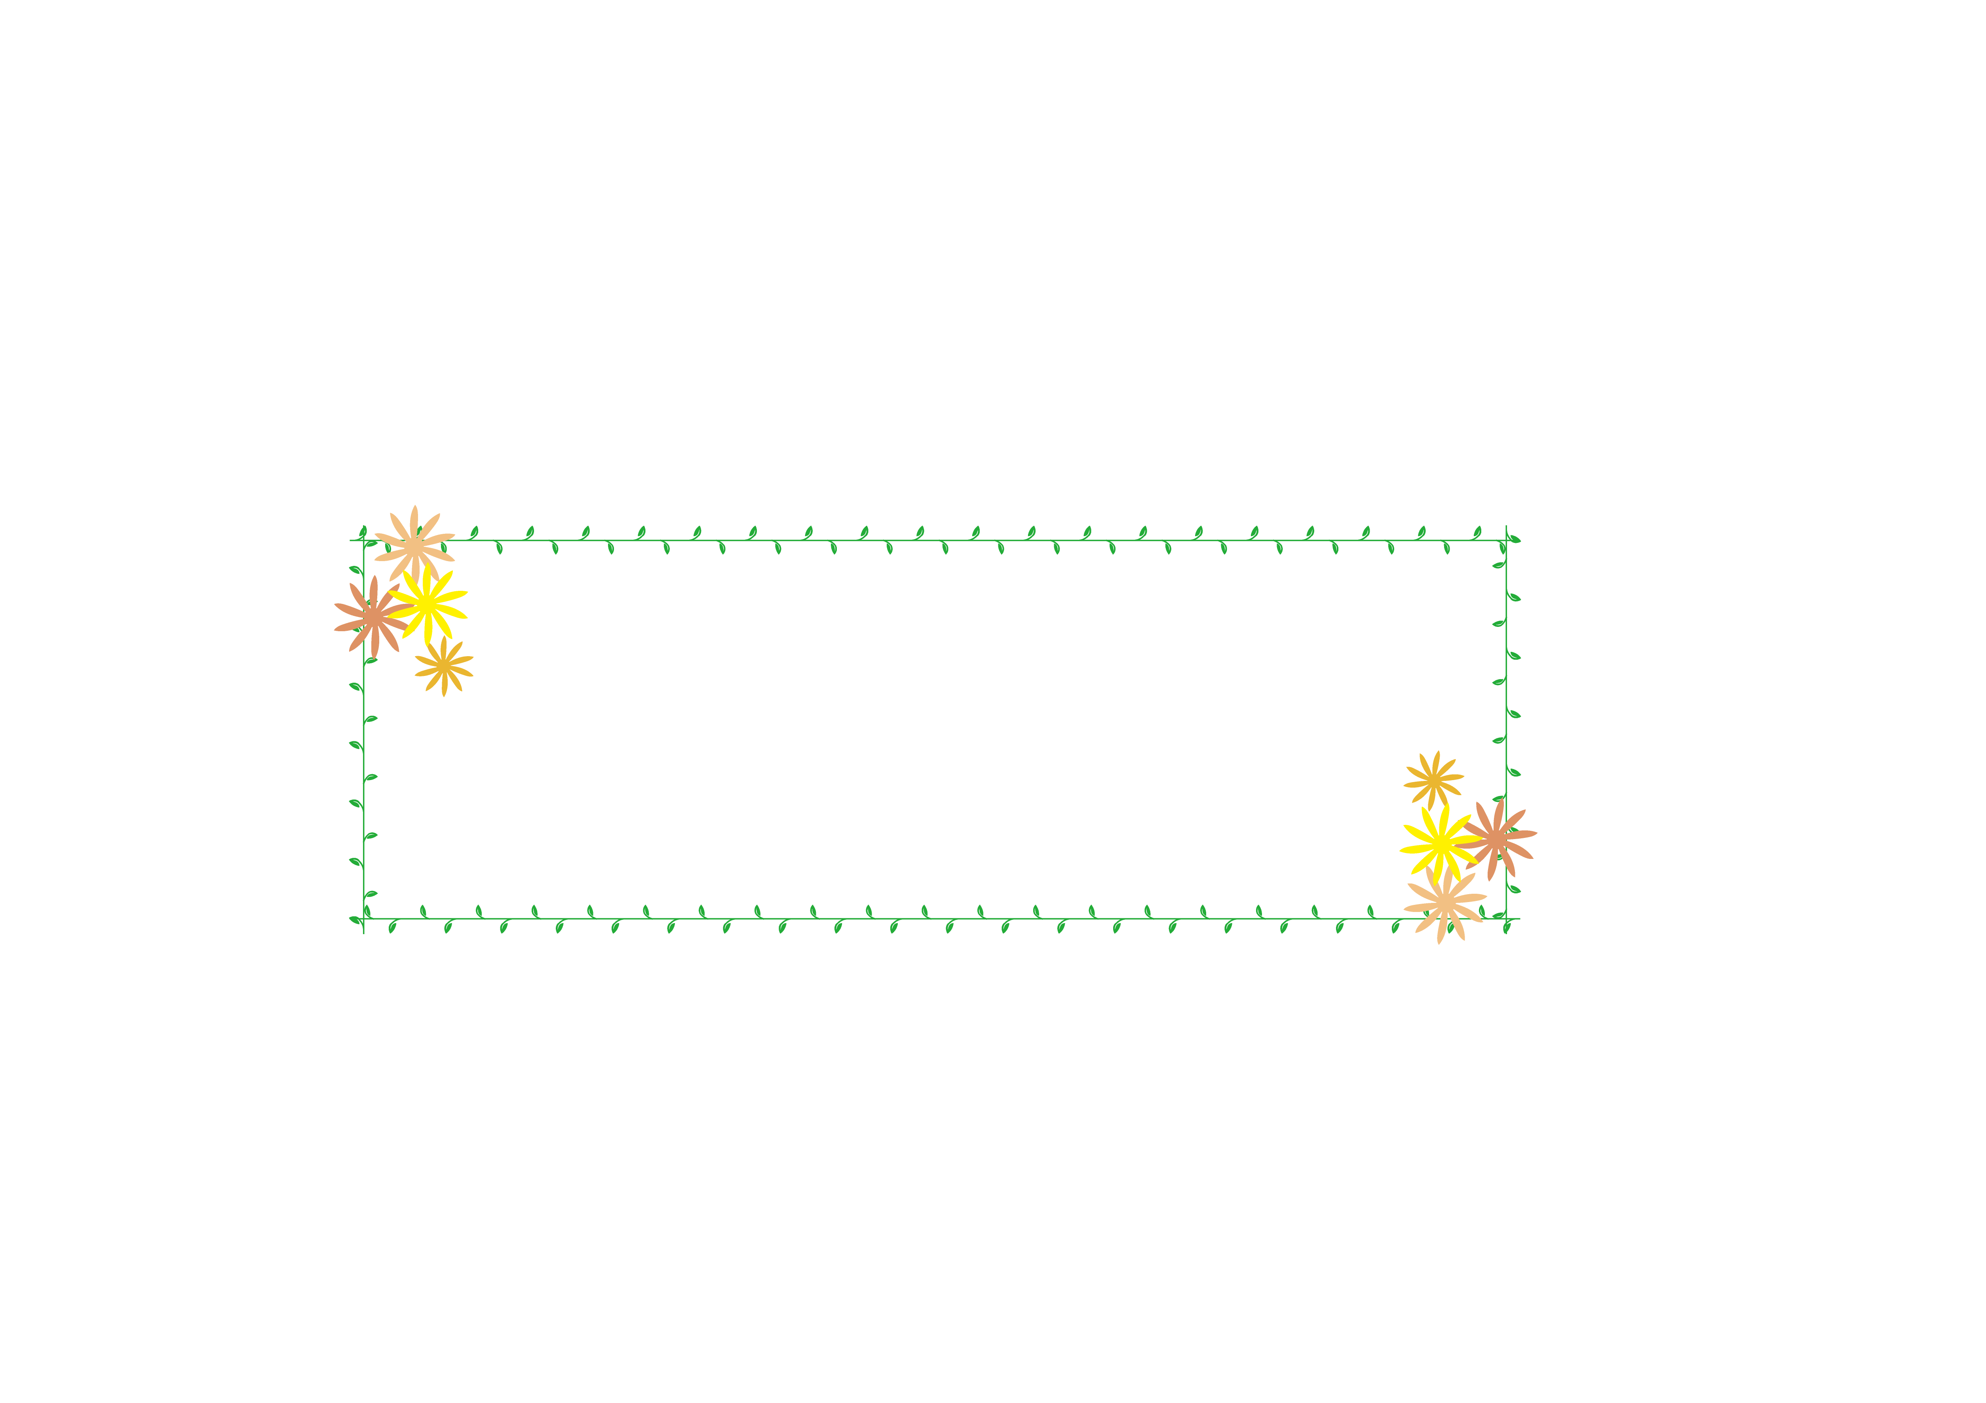
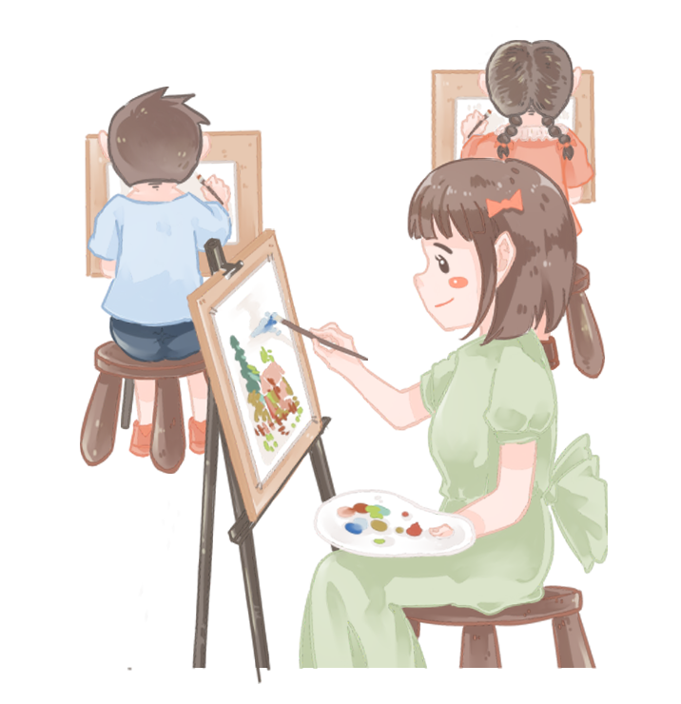
1. Bài tập 1
Các từ vay mượn tiếng Anh: ô-dôn. Từ có gạch nối giữa các âm tiết.
Câu a
Các từ vay mượn tiếng Hán: kế hoạch, công nghiệp, băng, không khí, ô nhiễm. Các từ này có cách đọc và hình thức chính tả giống từ thuần Việt, có tính chất khái quát về nghĩa.

Slide 18






1. Bài tập 1
Câu b
Từ ô-dôn tạo cảm giác về từ mượn rõ nhất. Vì đây là một thuật ngữ khoa học, có cấu tạo và hình thức chính tả khác biệt.

Slide 19

2. Bài tập 1
Câu c
v
v
v
Nhiễm:
- lây nhiễm: chỉ sự truyền lan của bệnh hoặc thói xấu nào đó;
- truyền nhiễm: lây lan của dịch bệnh;
- nhiễm khuẩn: chỉ tình trạng một sinh vật bị vi khuẩn xâm nhập vào cơ thể.
Không:
không trung: khoảng không gian trên cao;
không gian: khoảng không mở rộng theo ba chiều cao, dài, rộng;
không quân: một quân chủng hoạt động trên không nhằm bảo vệ vùng trời quốc gia.

Slide 20
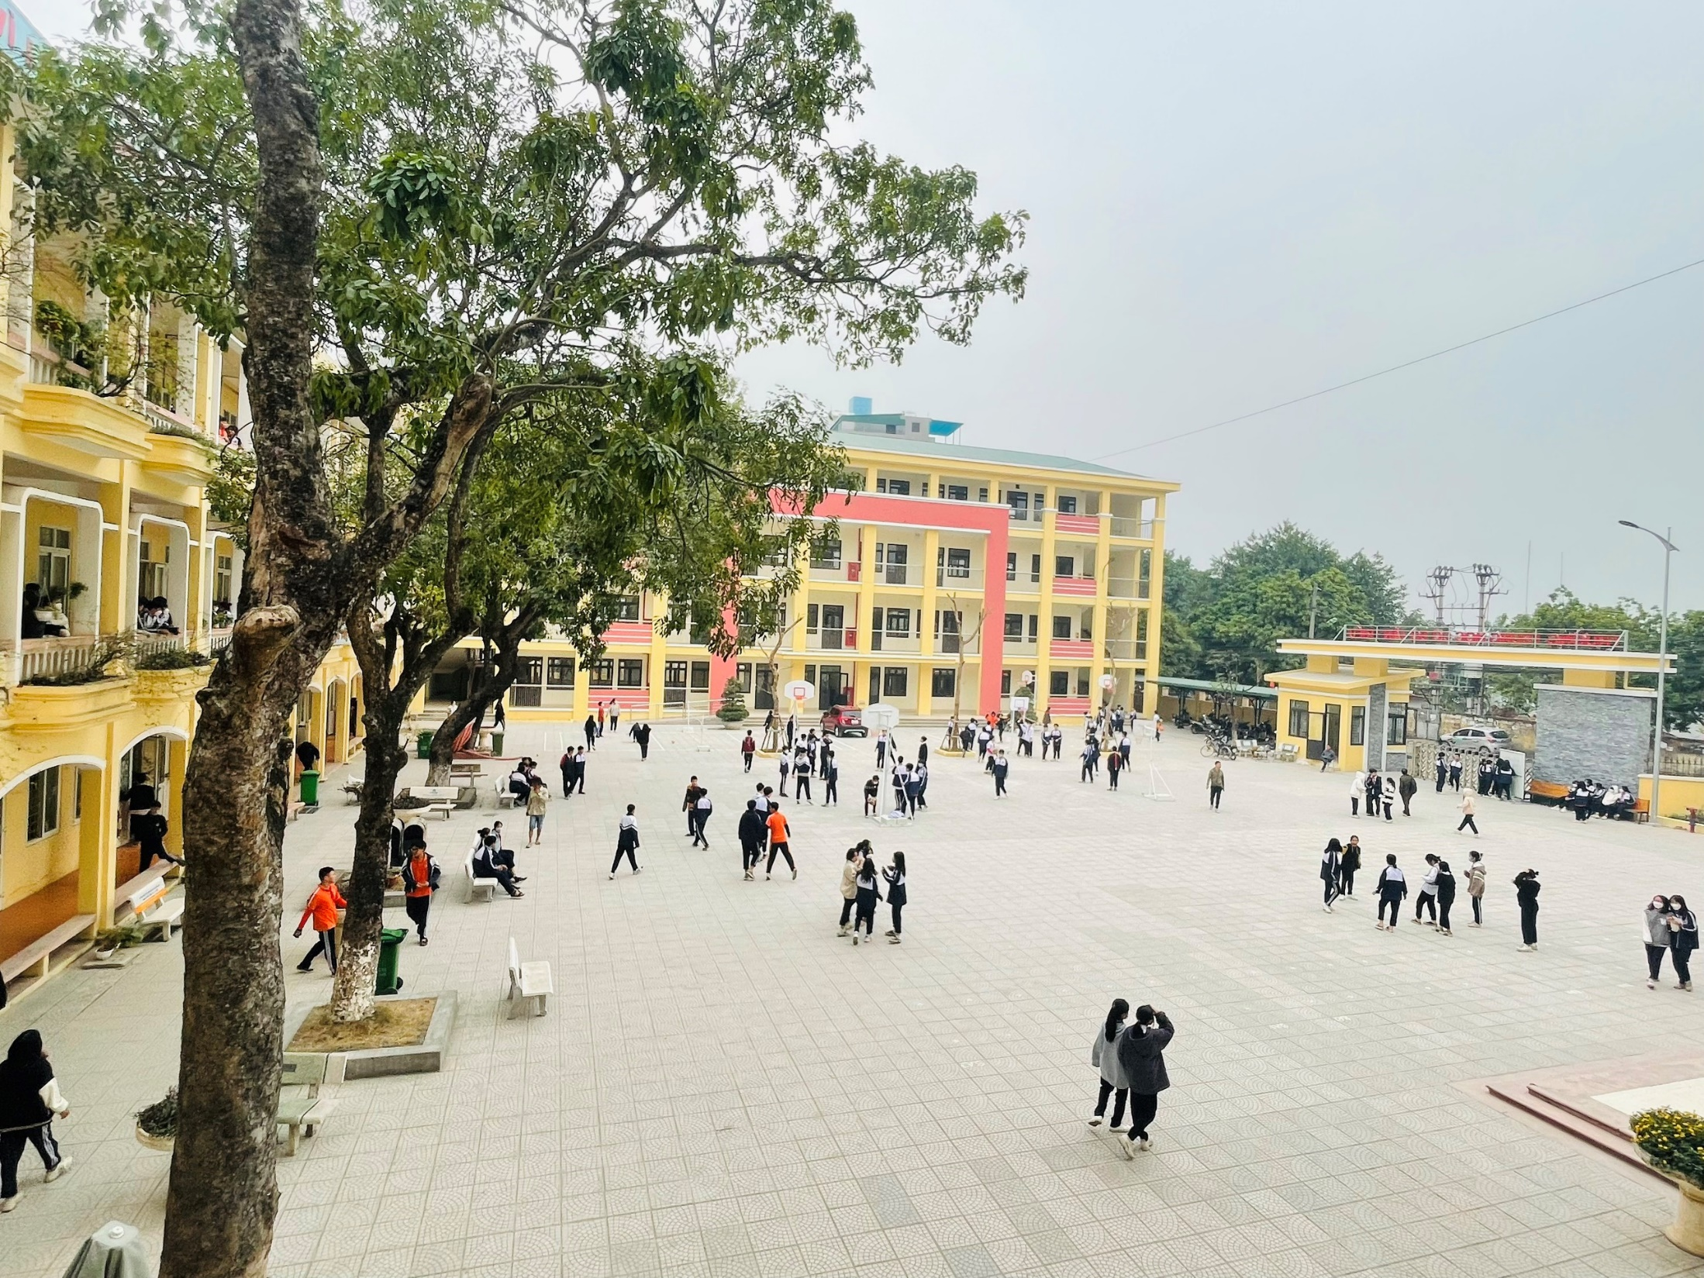
Trong câu chuyện trên, 2 bạn học sinh đã vi phạm nguyên tắc mượn từ như thế nào? Từ đó, em rút ra bài học gì về việc sử dụng từ mượn trong giao tiếp?

Slide 21

BT 3 – SGK Chân trời sáng tạo (Trang 48):
Một cán bộ hưu trí ở phường Hàng Bồ, quận Hoàn Kiếm, Hà Nội bực bội kể lại: "Do có công việc tại Thành phố Hồ Chí Minh một tuần nên tôi đã gọi điện tới một khách sạn trong đó để đặt phòng. Trong khi tôi đang hỏi về giá cả, dịch vụ thì cô lễ tân nghe điện thoại tuôn ra một tràng: "Anh book (đặt) phòng ạ? Anh chọn single hay double room (phòng đơn hay phòng đôi). " Anh sure (chắc chắn) rồi chứ? Anh có thể fix (cố định) lịch chính xác ngày đến được không? Trong trường hợp máy bay delay (hoãn chuyến) hoặc thay đổi kế hoạch anh phải confirm (xác nhận) lại cho em. Tôi nghe mà không thể hiểu cô ta đang nói gì."
Trong câu chuyện trên, vì sao người cán bộ hưu trí không hiểu được những điều nhân viên lễ tân nói? Từ đó, em rút ra bài học gì về việc sử dụng từ mượn trong giao tiếp?
(Bảo Linh, Sành điệu hay tự đánh mất mình)

Slide 22
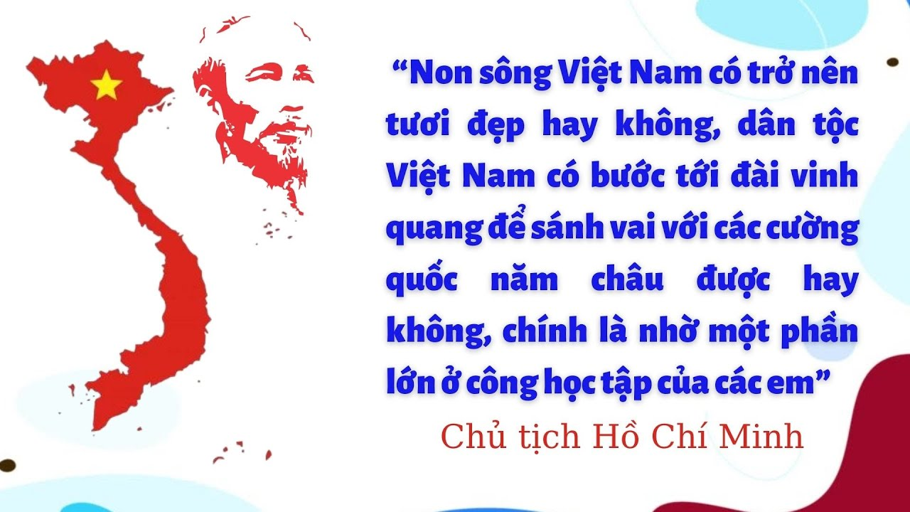
3. Bài tập 3
Tìm từ mượn được sử dụng trong đoạn văn và nêu vai trò của các từ mượn đó?

Slide 23
dùng để chỉ đất nước.
vẻ vang rạng rỡ, có giá trị tinh thần cao.
nước lớn mạnh có vai trò và ảnh hưởng quan trọng trong quan hệ quốc tế.

Slide 24

3. Bài tập 3
Hãy diễn đạt lại câu văn sau đây theo hướng thay thế từ mượn bằng từ quen thuộc hoặc dễ hiểu hơn vốn đã có từ lâu trong vốn từ tiếng Việt:
Các fan cuồng thực sự phấn khích, hân hoan khi thấy idol của mình xuất hiện trên cửa chiếc chuyên cơ vừa đáp xuống phi trường.

Slide 25

4. Bài tập 3
Có thể diễn đạt lại:
Người hâm mộ thực sự phấn khích, hân hoan khi thấy thần tượng của mình xuất hiện trên cửa chiếc chuyên cơ vừa đáp xuống sân bay.

Slide 26

Tiếng Việt có những đặc sắc của một thứ tiếng đẹp, một thứ tiếng hay. Nói thế có nghĩa là nói rằng: tiếng Việt là một thứ tiếng hài hoà về mặt âm hưởng, thanh điệu mà cũng rất tế nhị, uyển chuyển trong cách đặt câu. Nói thế cũng có nghĩa là nói rằng: tiếng Việt có đầy đủ khả năng để diễn đạt tình cảm, tư tưởng của người Việt Nam và để thoả mãn cho yêu cầu của đời sống văn hoá nước nhà qua các thời kì lịch sử.
(Sự giàu đẹp của tiếng Việt, Đặng Thai Mai)

Slide 27
Vận dụng

Slide 28


Vận dụng
Việc nhìn nhận một vấn đề từ nhiều góc độ sẽ mang đến cho chúng ta những lợi ích gì? Em hãy viết đoạn văn khoảng 150 chữ trình bày ý kiến của mình về vấn đề trên, trong đoạn văn có sử dụng ít nhất hai từ Hán Việt

Slide 29

Dự kiến sản phẩm
Việc nhìn nhận một vấn đề từ nhiều góc độ sẽ mang đến cho chúng ta sự hiểu biết, cái nhìn bao quát và đi đến những hành động đúng đắn trong cuộc sống. Con người có đôi mắt để nhìn đời phân biệt đục-trong, phải-trái, đúng-sai… Tuy nhiên, nếu chỉ đánh giá mọi việc bằng đôi mắt của mình, có khi chúng ta sẽ mắc phải những sai lầm. Suy nghĩ khác, góc nhìn khác giúp ta có cái nhìn toàn diện về sự vật, hiện tượng. Nó còn giúp ta tránh được lối suy nghĩ thiển cận, phiến diện và bồi dưỡng cho ta tri thức mới mẻ. Biết suy nghĩ khác biệt tạo nên tính năng động trong tư duy. Đó chính là cơ sở và động lực để con người sáng tạo và thành công. Steve Jobs đã không ngần ngại suy nghĩ về một sản phẩm khác biệt trong nhiều năm. Cuối cùng ông đã tạo ra được chiếc Iphone huyền thoại. Harland Sanders đến gần cuối cuộc đời mới nhận ra sự khác biệt của món gà rán do ông sáng tạo và gặt hái thành công lớn sau bao năm tháng vất vả. Tất cả là nhờ có điểm nhìn khác biệt, suy nghĩ khác biệt. Như vậy, để nhận định vấn đề một cách đúng đắn, chúng ta phải thay đổi góc nhìn, phải đặt mình vào vị trí của mọi người đến tìm hiểu mọi việc một cách toàn diện hơn. “Không có gì tầm thường trên thế giới. Tất cả đều phụ thuộc vào góc nhìn”.

Slide 30



DẶN DÒ
Nắm chắc kiến thức về Từ mượn, nguyên tắc mượn từ & vai trò.
Tìm đọc văn bản “Sự giàu đẹp của tiếng Việt”, tác giả Đặng Thai Mai.
Việc nhìn nhận một vấn đề từ nhiều góc độ sẽ mang đến cho chúng ta những lợi ích gì? Em hãy viết đoạn văn khoảng 150 chữ trình bày ý kiến của mình về vấn đề trên, trong đoạn văn có sử dụng ít nhất hai từ Hán Việt
Chuẩn bị tiết 121 bài: “Trái Đất”
Nhóm 1: Tìm hiểu phần Đọc – tìm hiểu chung
Nhóm 2: Triển khai văn bản thông tin theo quan hệ nhân quả, tóm tắt được các ý chính của mỗi đoạn trong một văn bản thông tin có nhiều đoạn.

Slide 31
Bổ sung những từ còn thiếu, tạo ra một lớp từ có sắc thái thể hiện sự trang trọng, khái quát.
Là những từ vay mượn của nước ngoài tạo ra sự phong phú, đa dạng của Tiếng Việt.
Diễn tả một cách dễ dàng, đầy đủ các sự vật, hiện tượng mới mà tiếng Việt chưa diễn tả được một cách trọn vẹn.
Phong phú thêm từ vựng tiếng Việt.
TỪ MƯỢN
Từ mượn các ngôn ngữ khác.
Phân
loại
Không sử dụng tùy tiện, lạm dụng các từ mượn.
Từ mượn tiếng Hán
Mượn khi từ thuần Việt bị thiếu.
Có ý thức bảo vệ, giữ gìn, phát huy vẻ đẹp và vai trò của Tiếng Việt.

Slide 32


